Slide 1
Самостоятельные и служебные части речи.
Конструкт урока для 5 класса
Н.Н.Устьянцевой, учителя русского языка и литературы МАОУ СОШ №34

Slide 2
Цель: формирование лингвистической компетенции через углубление и расширение знаний о частях речи.
Задачи:
обобщить и систематизировать знания о грамматических признаках частей речи;
познакомить учащихся с признаками самостоятельных и служебных частей речи;
формировать навык создания текстов с использованием различных морфологических средств;
совершенствовать УУД.

Slide 3
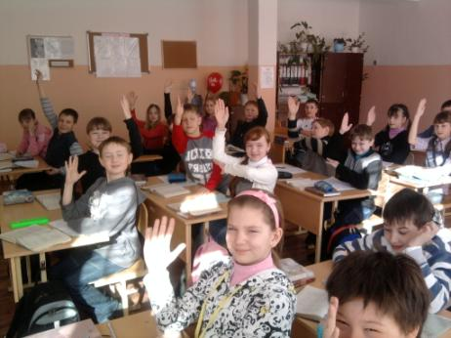
Психологический настрой.
Многие русские слова сами по себе излучают поэзию, подобно тому, как драгоценные камни излучают таинственный блеск…
К. Г. Паустовский

Slide 4
Вызов.
Гипотеза: существуют слова, которые имеют или не имеют самостоятельного значения.
Уч-ся сами формулируют тему и задачи урока.

Slide 5
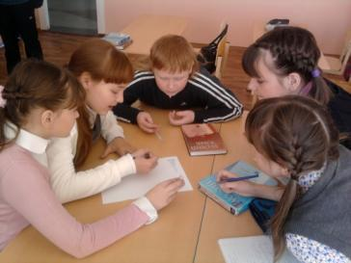
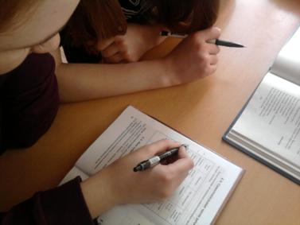
Осмысление.
Работа в группах: анализ текста.
Маркирование текста (прием инсерт).

Slide 6
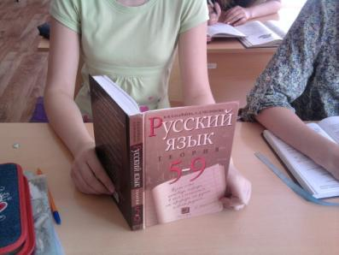
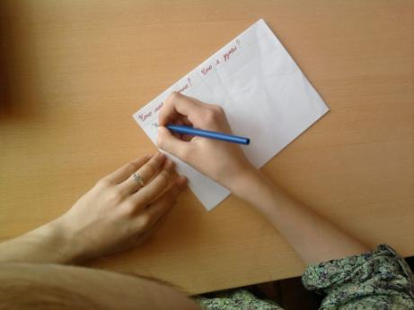
Лингвистическая лаборатория.
Работа с учебником.
«Бортовой журнал»

Slide 7
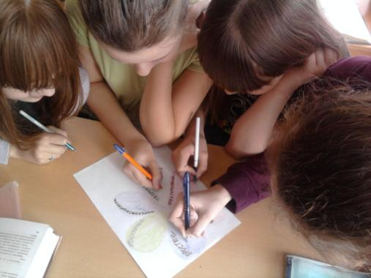
Рефлексия.
Ромашка Блума (ромашка вопросов).

